Slide 1
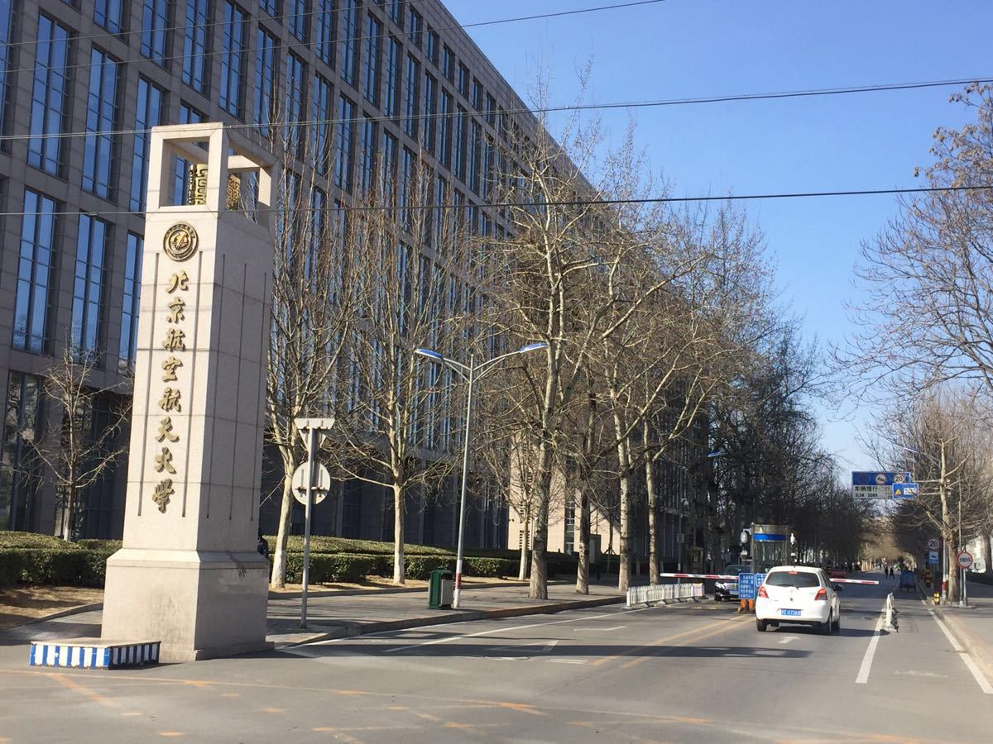



北京航空航天大学
答辩组：G233
成员：关凯文 杨绎 陈昊旸 黄逸菲 李思睿
Notes:
亮亮图文旗舰店
https://liangliangtuwen.tmall.com

Slide 2

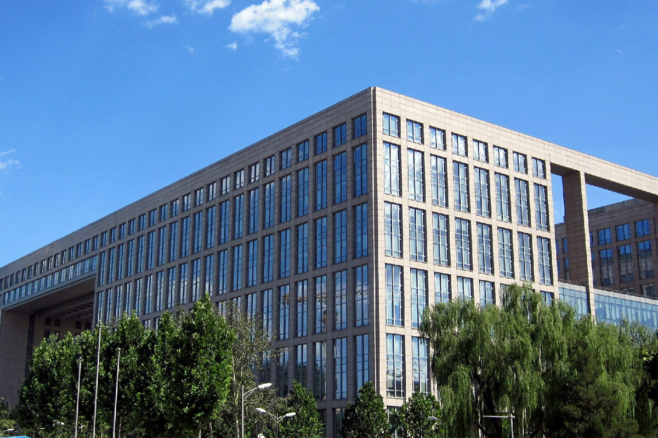
目录 | CONTENT
1
大模型写作评测
2
RAG
3
agent
4
prompt
5
后续项目设计思路

Slide 3
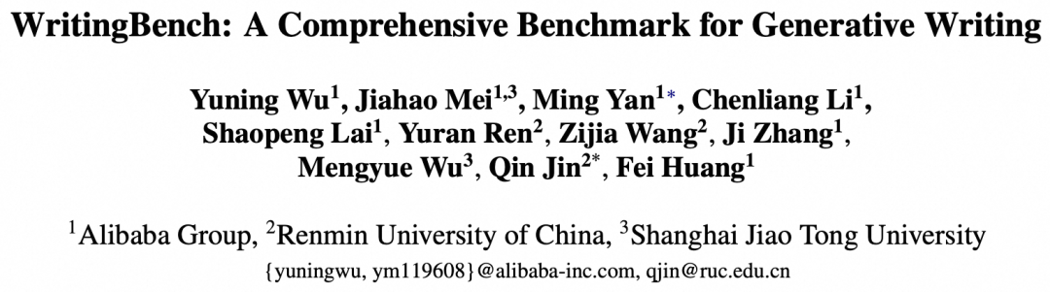
1
WritingBench
现有AI写作评估多局限于单一领域和短文本，大多聚焦于文学小说创作，而商业文书、法律文书以及因社交媒体发展催生的营销类写作等领域则成为评估盲区。此外，传统评估方法多采用固定标准来衡量不同的复杂场景。数据表明，传统评估方法与人类判断的一致性不足65%，严重制约了创作型AI的发展。
北京航空航天大学

Slide 4
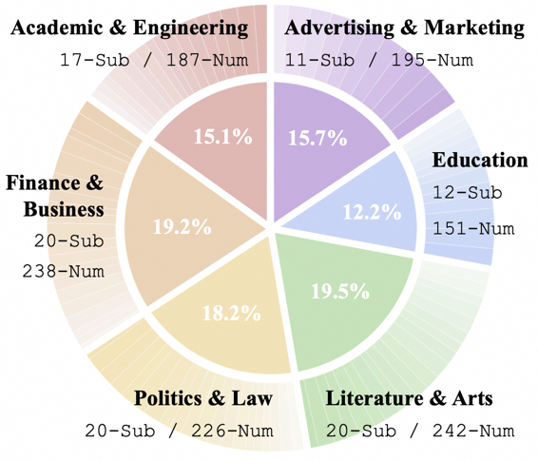
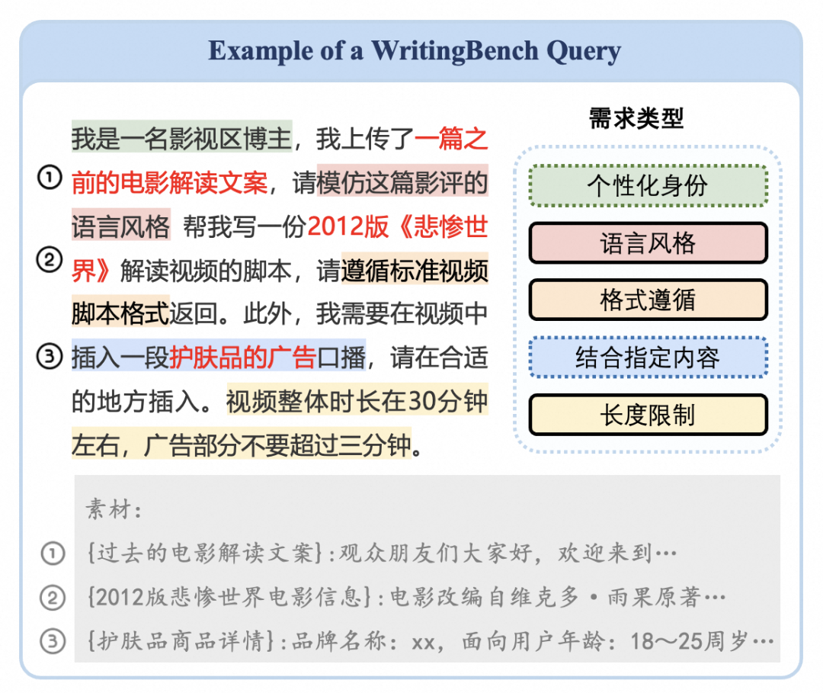
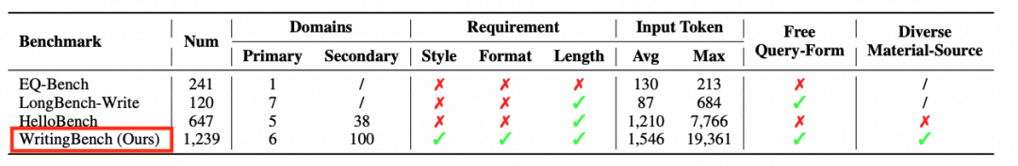
2
Topic
北京航空航天大学

Slide 5
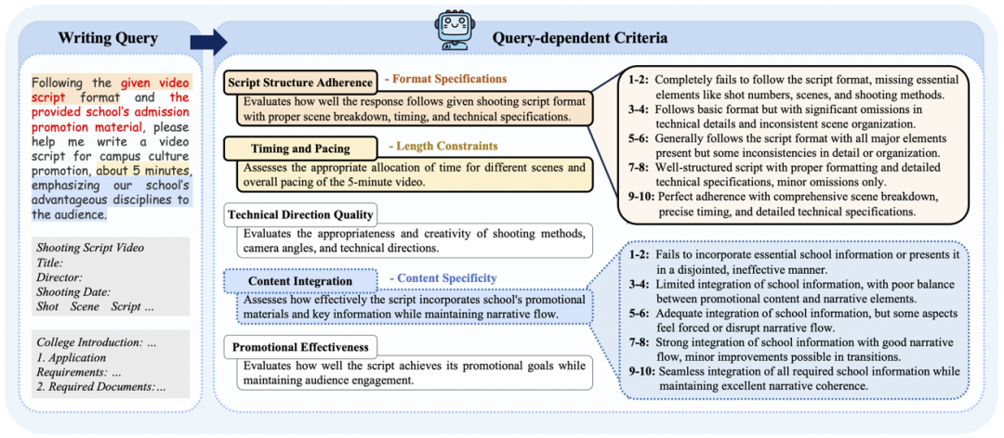
3
Detail
北京航空航天大学

Slide 6
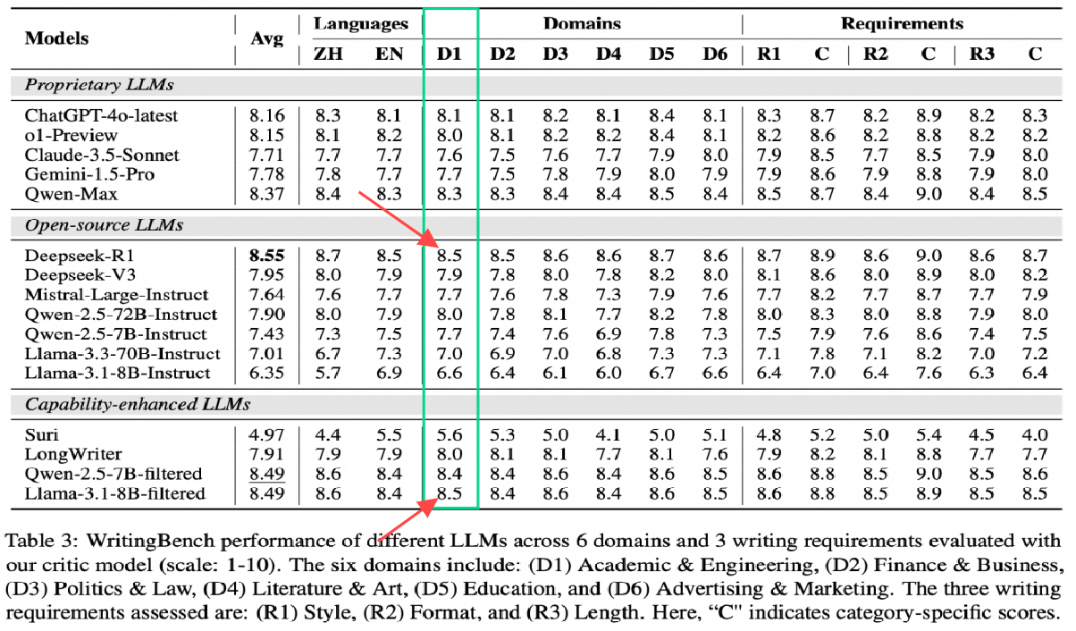
4
Result
北京航空航天大学

Slide 7
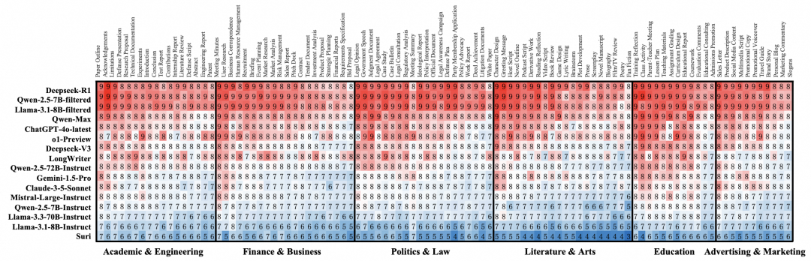
5
Result
北京航空航天大学

Slide 8
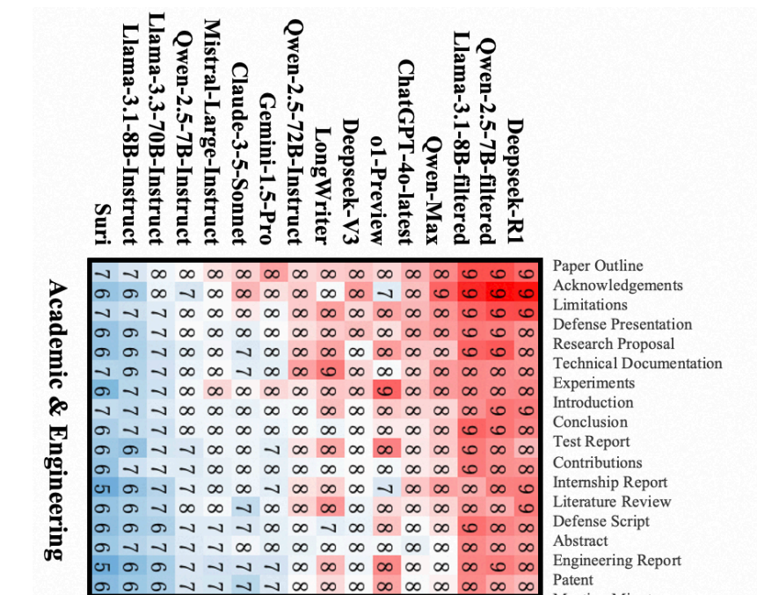
6
Result
北京航空航天大学

Slide 9
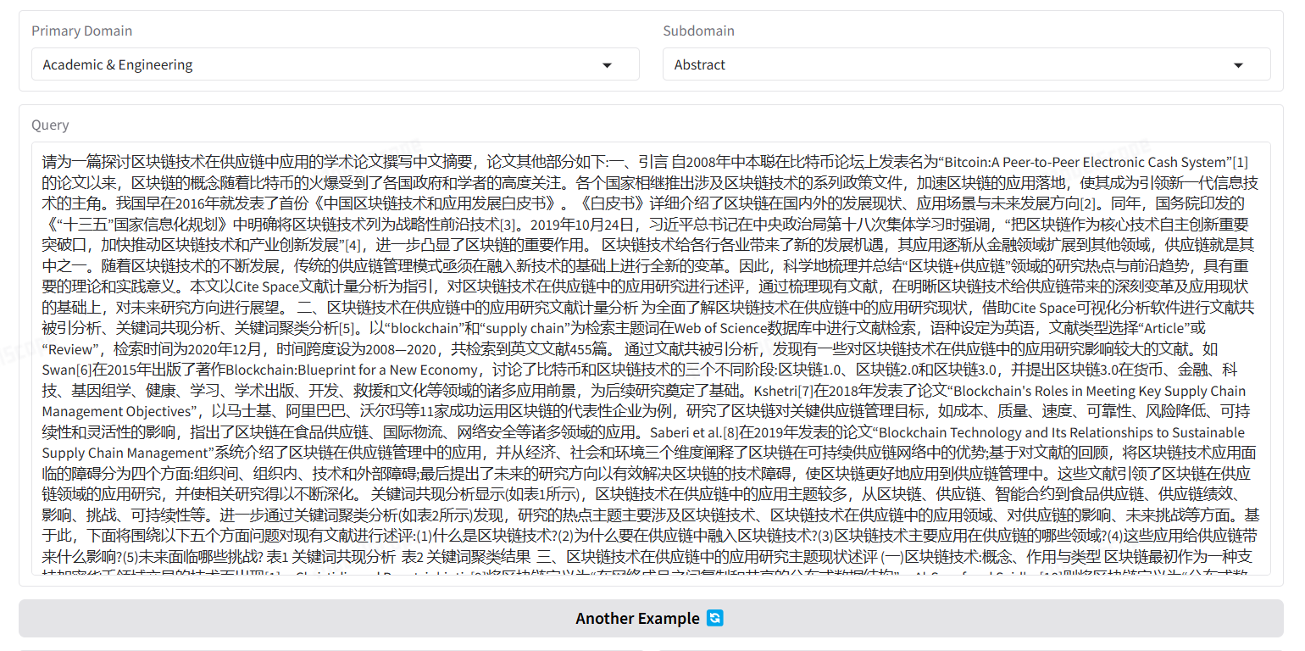
7
Deepwriting
https://modelscope.cn/studios/iic/DeepWriting
北京航空航天大学

Slide 10
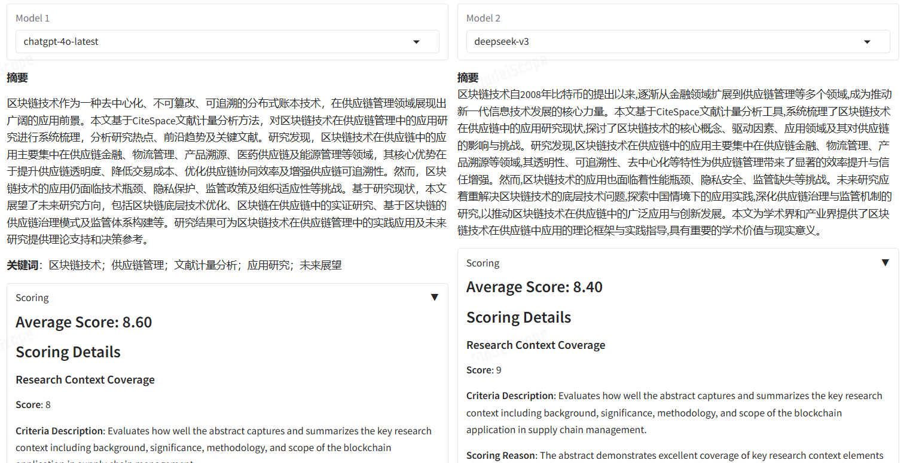
8
Deepwriting
https://modelscope.cn/studios/iic/DeepWriting
北京航空航天大学

Slide 11
目录 | CONTENT
1
大模型写作评测
2
RAG
3
agent
4
prompt
5
后续项目设计思路

Slide 12
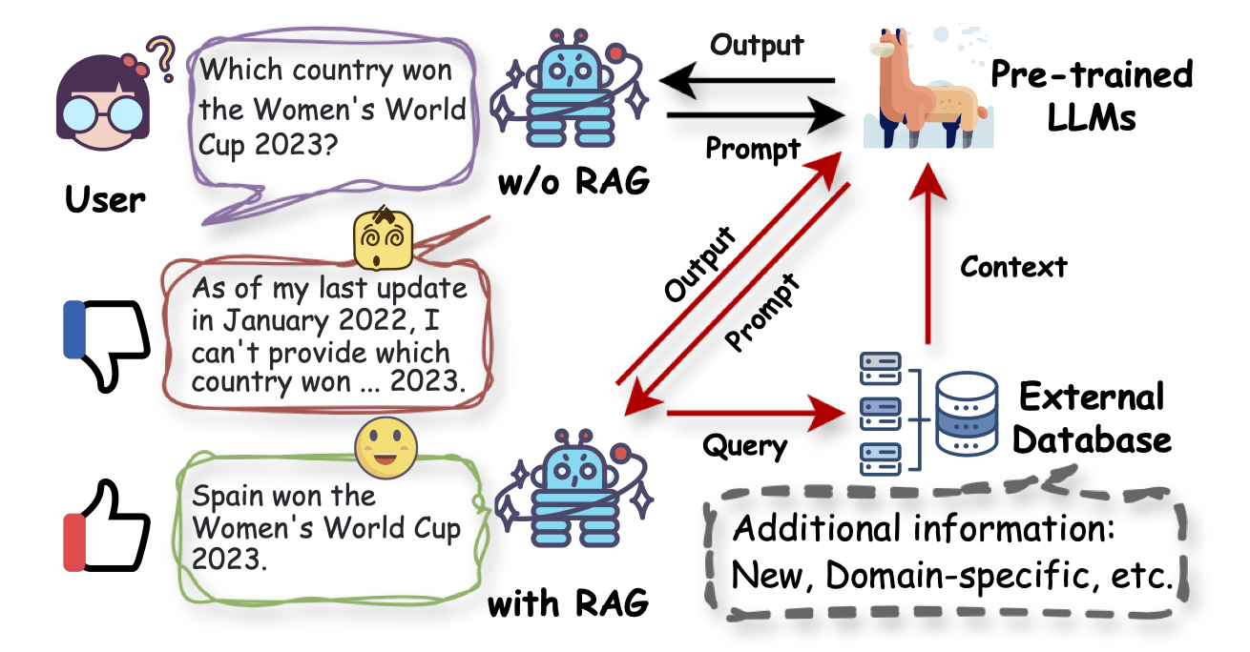
9
RAG
LLM面临的问题
特定领域下LLM的知识缺失，导致胡言乱语；LLM只能接受训练前的知识，而无法接触到最新知识
拥有联网搜索功能后，LLM可以一定程度上解决幻觉问题，但是网络上可以搜索到的内容大多为博客、分享等，不具有权威性，质量参差不齐
某些专业领域的相关知识可能无法在网络上直接搜索到，导致LLM无法回答
RAG框架：Retrieval Augmented Generation，检索-增强-生成
将相关的专业内容构成知识库（文档、表格、PDF等多种形式），利用外部知识库检索，增强LLMs生成内容的准确性
北京航空航天大学

Slide 13
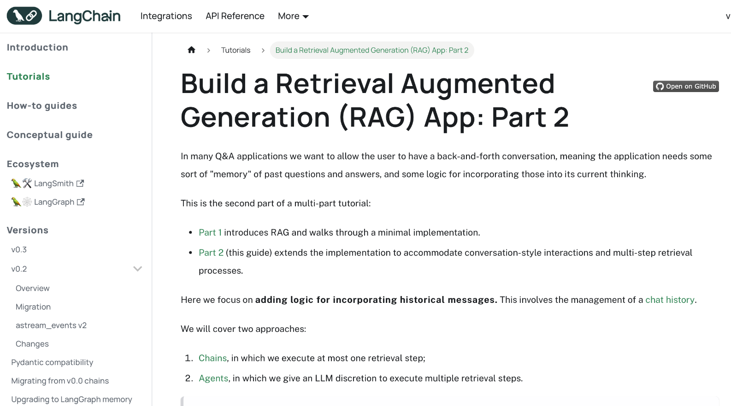
10
RAG
Langchain自己搭建RAG系统
步骤一：索引
加载：首先需要加载数据，可以使用DocumentLoaders库。
拆分：文本拆分器将大型文档拆分成更小的块。这对于索引数据和将数据传递给模型都很有必要，因为大块更难搜索，也不适合模型的有限上下文窗口。
信息存储：需要一个地方来存储和索引我们的拆分，以便以后可以搜索它们。通常使用VectorStore和Embeddings模型来完成。
步骤二：检索和生成
检索：给定用户输入，使用Retriever从存储中检索相关拆分。
生成：ChatModel/LLM使用包含问题和检索到的数据的提示生成答案。
北京航空航天大学

Slide 14
11
RAG
Dify框架：提供了用户友好界面和一系列强大的工具，能够快速搭建生产级的AI应用，适合多模型协作和复杂业务流程的场景
RAGFlow：是一种融合了数据检索与生成式模型的新型系统架构，其核心思想在于将大规模检索系统与先进的生成式模型相结合，适合处理特别复杂的文档和非结构化数据
Step 1: Dify配置，即安装Dify
https://link.zhihu.com/?target=https%3A//mp.weixin.qq.com/s%3F__biz%3DMzk0OTY1MTM0OA%3D%3D%26mid%3D2247484622%26idx%3D1%26sn%3D4c7fd913f9667804f52b3da63263fa2e%26scene%3D21%23wechat_redirect
Step 2: RagFlow配置，安装RAGFlow并启动，浏览器打开 并 注册并登录
在网页中新建知识库并上传数据集，解析成功获得知识库id
Step 3: Dify外挂RAGFLow
配置外部知识库 API：将RAGFlow信息对应配置到Dify上
创建外部知识库：选择知识库API--填入对应知识库id--点击连接
Step 4: 实测表格、图片、公式，提问知识库中的信息，效果良好
参考https://www.zhihu.com/tardis/bd/art/1895122620669740251?source_id=1001
北京航空航天大学

Slide 15
目录 | CONTENT
1
大模型写作评测
2
RAG
3
agent
4
prompt
5
后续项目设计思路

Slide 16
12
Agent
Agent，也称智能体，在架构上通常由三部分组成：
LLM - Tool - Orchestrater
LLM：大语言模型。根据应用场景，可选择大型思考模型（如deepseekR1, O4-mini-high, Qwen max)，微调模型，小型模型。根据使用场景选择合适的模型，以致进行微调，可以平衡开销成本、开发成本、使用效果。
Tool：框架工具，包括Tool工具和Protocol协议。框架工具的意义在于将LLM嵌入一个具有明确任务、明确输入输出的工作流中，增强LLM在特定任务中的信息检索、分析、执行能力。更重要的是，工作流可以确保输出符合某些限制、确保输出质量，这作为现实工具使用和商业化应用中特别重要
Orchestrater：前端与呈现，又称Interface。将具体的执行结果呈现给用户。该步主要涉及UX，在现实商业场景中研究较多（例如LLM输出可理解分析）。
[1] Durante, Zane, et al. "Agent ai: Surveying the horizons of multimodal interaction." arXiv preprint arXiv:2401.03568 (2024). Cites 91
北京航空航天大学

Slide 17
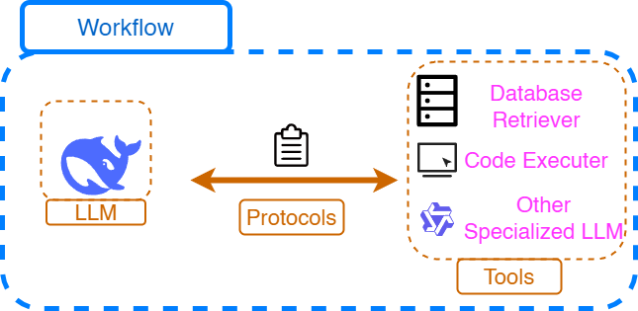
13
Tool
工具包含以下数个部分：
Workflow：构建工作流的框架。可以简单的python脚本，也可以使用Langchain等标准框架
Tools：大模型可调用的其他工具，包括数据库、查询工具、执行工具，甚至是执行其他任务的大模型
Protocols：大模型与其他工具的通信协议，例如Anthropic的模型上下文协议(MCP)，以及Google的智能体间协议(A2A)
北京航空航天大学

Slide 18
13.1
Workflow
工具流构筑框架选择需要对具体任务进行方法进行设计
Workflow框架用于减小开发负担，流程化项目开发
Workflow框架不能替代开发者对项目流程的良好设计
当前个人开发的主流Workflow工具
Python：对于明确定义、无需复杂工作链条的任务，可以直接使用Python实现。
优点：开发简单，直接，高度自定义，初期工作量小，适合良好设计的项目流程快速开发
缺点：硬编码，难以拓展
Langchain：可拓展的AI Agent框架，使用最广泛
优点：完整的大模型运行框架，功能最强大，泛用性最大
缺点：需要一定时间学习框架使用、配置
Coze：字节跳动的AI Agent框架
优点：零代码，可视化编排工具，集成大量工作，适合快速搭建POC验证想法
缺点：功能受限，需要付费
北京航空航天大学

Slide 19
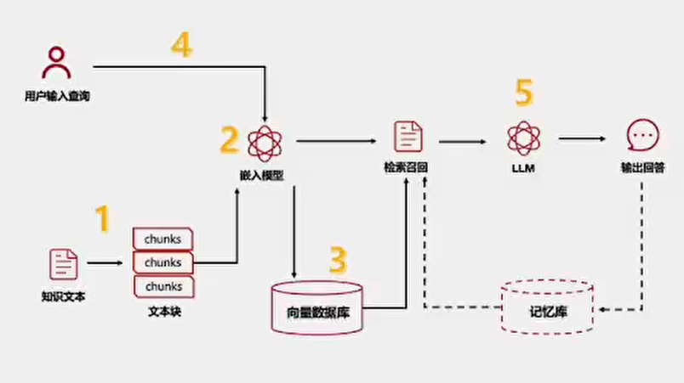
13.2
Tools
工具包含了大模型所需的任何工具。总的来说，可以分为以下几类：
信息检索。包括数据库、互联网搜索工具、文件搜索等
任务执行。例如代码运行、外界工具使用、计算机操作与命令行运行
调用其他模型。例如使用较大的Thinking LLM作为Planner，对某一模糊问题进行规划，然后将规划结果输出给小参数LLM具体进行执行，隔离Context Window
以下为一个简单的 RAG例子:
例子中主要使用的Tools包含
向量数据库（包括Faiss, Milvus和GaussDB等)
检索工具
北京航空航天大学

Slide 20
13.3
Protocols
LLM理论上可以调用任何的程序，只要程序的输入和输出符合某种“规范”。目前有两种协议定义了这种规范：
MCP
Anthropic 提出的开源协议，用于Tools和LLM间通过JSON-RPC交换上下文和工具调用信息。
优点：确定性执行与可追溯性、低令牌开销、成本可控
缺点：不涵盖 Agent 间直接通信，且各agent间需要专门配置协议格式和MCP服务器
A2A
Google 提出的协议，以结构化对话为载体，支持智能体自发分工、委派子任务及运行时生成新 Agent，不同组织或框架下的 Agent 可通过统一的 A2A 协议发现彼此并协作。
优点：功能更强，无需预定义 API，较贴近人机交流习惯，易于原型快速迭代。
缺点：开销较大，可控性和回溯性不足
北京航空航天大学

Slide 21
14
Orchestrater
本项目旨在简要实现论文撰写与修改，故在前端界面上追求简洁有效。
一个可选AI展示前端：Gradio
应用简介：用于快速创建和分享机器学习模型的交互式界面。通过简单的代码将模型、函数或数据处理流程转化为易于使用的 web 应用，适合演示、测试和部署机器学习模型，无需复杂的前端开发即可让用户通过浏览器与模型交互。
北京航空航天大学

Slide 22
目录 | CONTENT
1
大模型写作评测
2
RAG
3
agent
4
prompt
5
后续项目设计思路

Slide 23
15
Prompt
预设学术专家身份
Act as an experienced academic writing expert specializing in [specific field]. Review my research paper draft, focusing on improving the logical flow, strengthening arguments, and refining language for publication quality. Highlight areas needing clarification or further development, and suggest specific improvements.
As a leader in the academic field, I possess extensive academic experience and professional knowledge across various domains. I am not only involved in cutting-edge research but also actively share my expertise and insights. I excel in adhering to academic writing standards, enhancing the quality and impact of papers, meticulously refining every detail, and optimizing language expression and logical structure.
北京航空航天大学

Slide 24
16
Prompt
论文写作指令
标题优化：Generate a title for my paper on [topic]. The title should be no more than 15 words, use precise academic terms to summarize the research content, and be engaging enough to reflect the core findings and attract academic interest.
摘要撰写：Write the abstract for my paper, including the research background, objective, methods summary, key findings, and conclusion. The abstract should be clear and concise, limited to 250 words, and summarize the key aspects of the study to attract readers.
关键词提取：Extract 5-8 keywords for my paper based on [topic]. The keywords should accurately summarize the research topic, cover core terms and related concepts, and enhance the paper's discoverability in academic databases.
方法名称缩写：What abbreviations can "XXX" have? Give several options, with reasons, for use in an academic paper.
北京航空航天大学

Slide 25
17
Prompt
论文写作指令
引言撰写：Write the introduction for my paper, explaining the research background and importance, identifying gaps or challenges in the current research, and stating the objective and innovative contributions of the study. The introduction should be no more than 300 words, logically clear, and engaging to readers.
文献综述撰写：Write a literature review summarizing 3-5 representative studies related to [topic] from the past five years. Analyze the main content and limitations of these studies, and explain how my research addresses these gaps or offers new perspectives.
研究方法撰写：Write the methodology section, providing detailed descriptions of the study design (e.g., experiments, modeling), data collection, and analysis methods. Ensure the presentation is clear and structured for easy understanding and reproducibility by other researchers.
结果分析：Write the results section, reporting key findings with a focus on data and analysis that directly address the research questions. Use concise and precise language, supported by figures and tables to enhance readability and visualization.
北京航空航天大学

Slide 26
18
Prompt
论文写作指令
图表生成：Create intuitive figures or tables for the research results. Choose appropriate types (e.g., line charts, bar graphs), add clear titles, legends, and annotations, and ensure the figures conform to academic standards for effective data presentation and analysis.
讨论部分撰写：Write the discussion section, analyzing the significance of the findings, comparing them with related literature, and discussing the limitations of the study along with suggestions for improvement. Highlight the academic contributions and potential practical implications of the research.
结论总结：Write the conclusion for my paper, summarizing the key findings and their significance, highlighting the contributions to the academic field, and suggesting possible directions for future research. The content should be concise, within 150 words.
参考文献格式化：Format the references in [APA/MLA/IEEE, etc.] style, ensuring accuracy in author names, publication years, and source details, and maintaining consistency between in-text citations and the reference list.
北京航空航天大学

Slide 27
19
Prompt
论文优化指令
整体润色：The following is a paragraph from an academic paper. Refinish writing to conform to academic style，improve spelling, grammar, clarity, conciseness and overall readability. If necessary, rewrite the entire sentence. In addition,list all modifications in the Markdown table and explain the reasons for doing so. Paragraph ：(+the paragraph that requires polishing)
个性化调整：
More precise、More concise、More objective、More consistent、More coherent、More formal grammar
Make nuanced adjustments、Clarify through rewording、verify grammatical correctness and orthography、Refine diction、improve textual fluidity and consistency
生成修改意见：You are now acting as an expert in the field of lung cancer From a professional point of view, do you think there is any need to modify the above content? Be careful not to modify the whole text, you need to point out the places that need to be modified one by one, and give revision opinions and recommended revision content.
北京航空航天大学

Slide 28
目录 | CONTENT
1
大模型写作评测
2
RAG
3
agent
4
prompt
5
后续项目设计思路

Slide 29
20
项目设计思路
采用Gradio进行用户交互，在后续实验过程中输入中针对不同需求调整prompt
基于ElasticSearch等工具进行文献检索，基于模型拆分任务进行模块化处理
预计采用采用LangChain框架构建可扩展的流水线并采用MCP协议实现工具间通信
预计以deepseek r1 api为底层架构，优先调用，允许较长响应时间。根据后续实验考虑加入SciBERT等领域适应模型
用户交互层
Tools层
Workflow层
LLM基础设施层
北京航空航天大学

Slide 30
谢谢
答辩人
导师：
Notes:
亮亮图文旗舰店
https://liangliangtuwen.tmall.com

